Slide 1
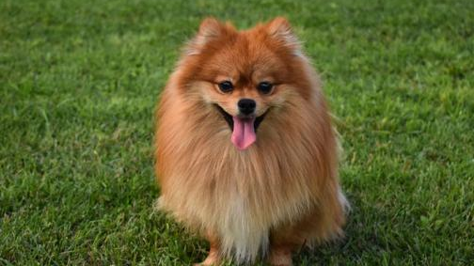
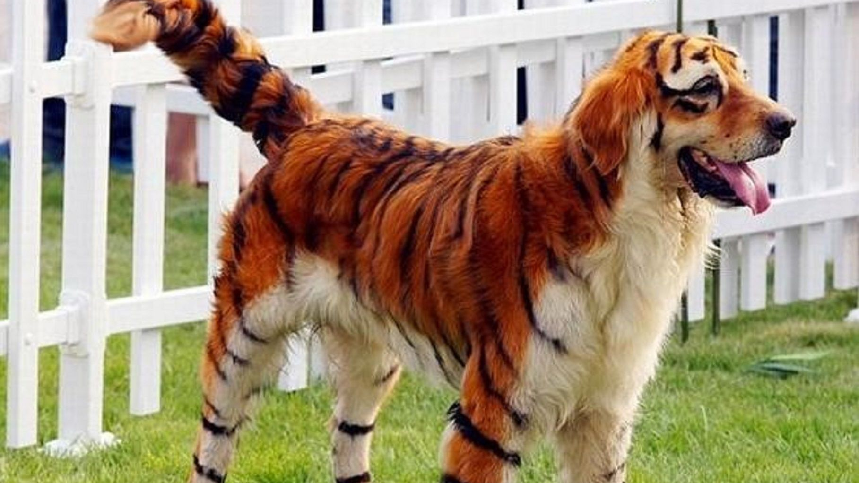
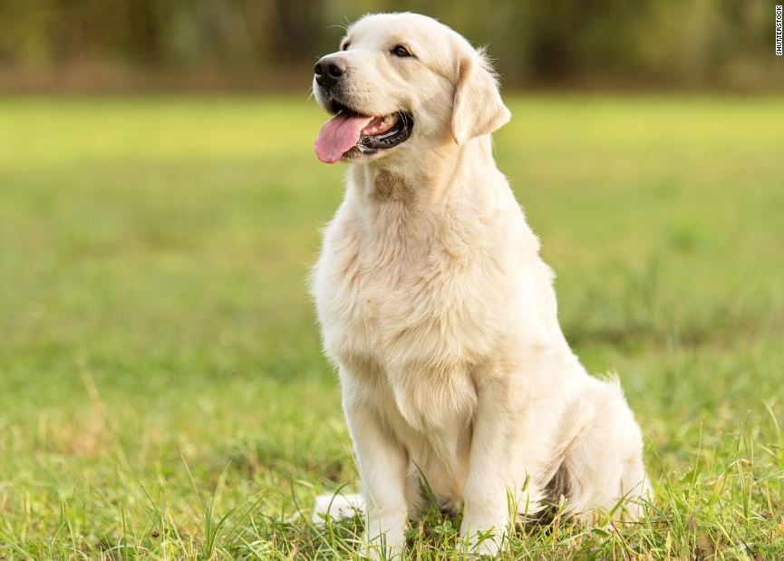

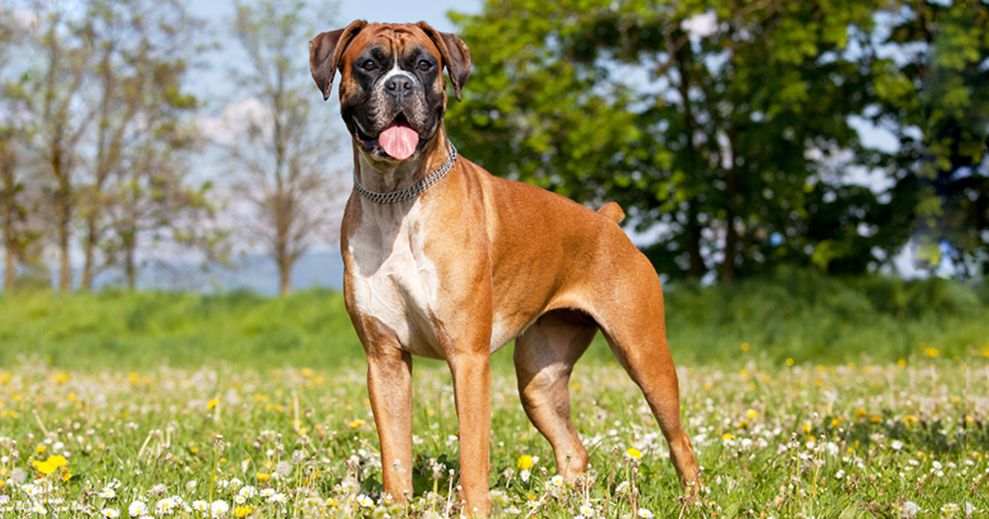

Slide 2
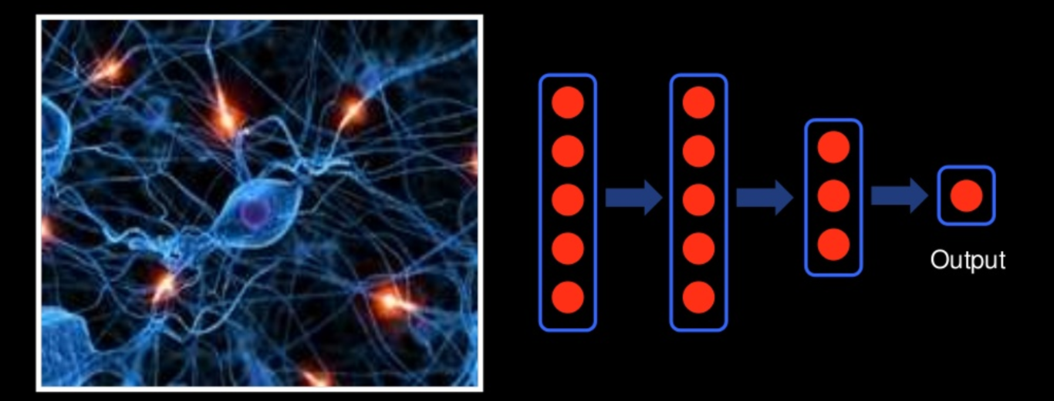

Slide 3

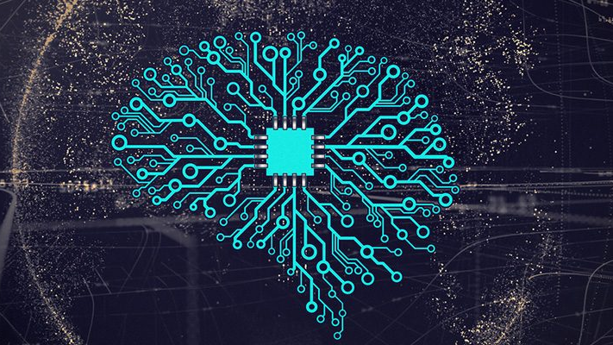
Machine lEARNING

Slide 4
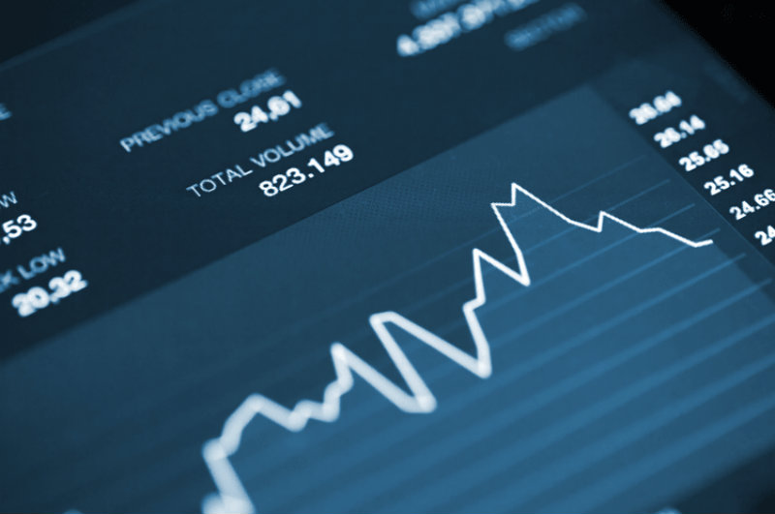
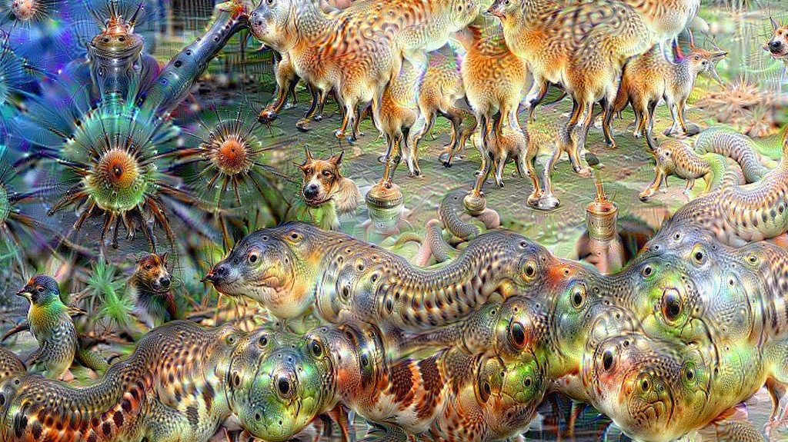

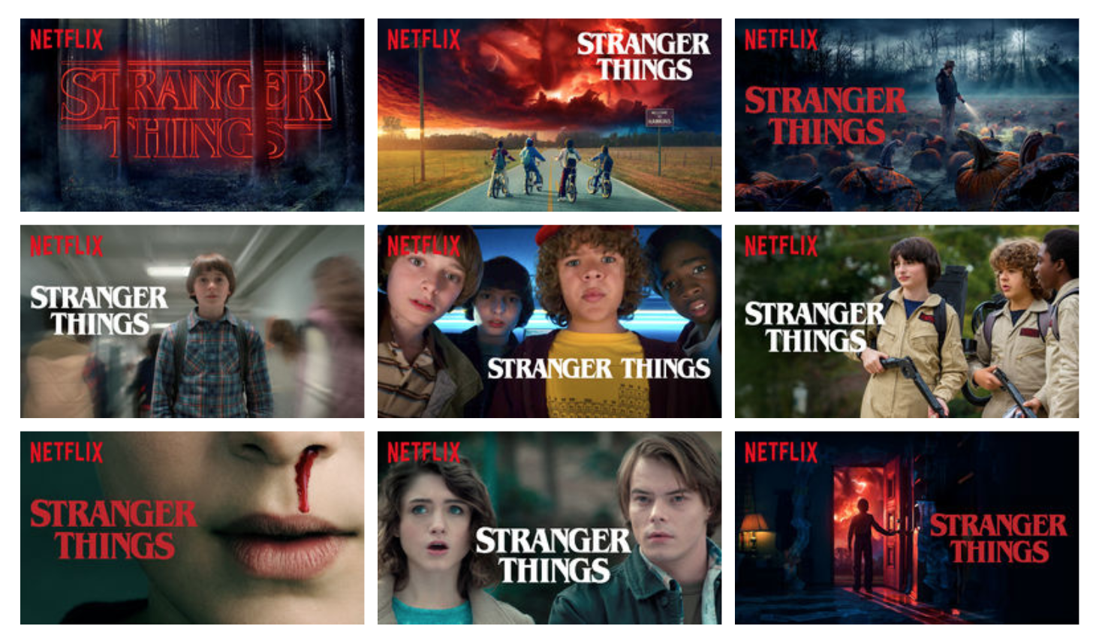


Slide 5
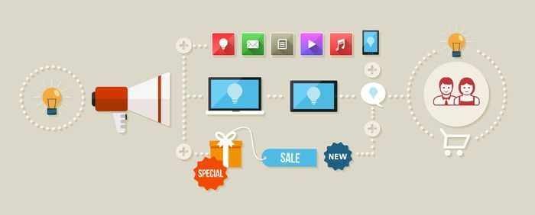
Notes:
Un sistema de información de merca- dotecnia en el que nuestro equipo sea capaz de utilizar, diversos procedimientos para reunir, clasificar, analizar, evaluar y distribuir información necesaria, oportuna y exacta para aque- llos que toman decisiones de mercado- tecnia.

Slide 6
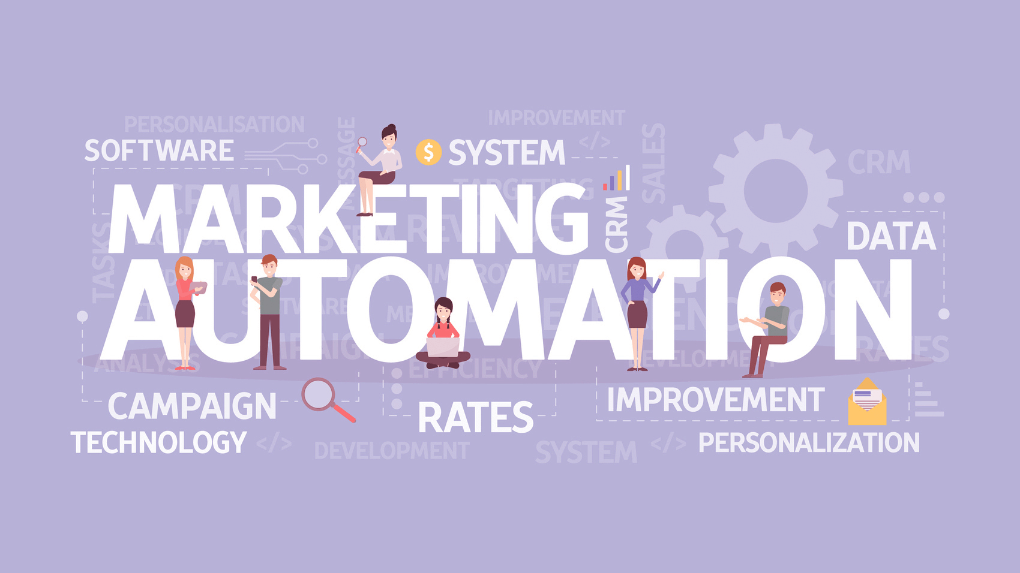
Notes:
la integración del aprendizaje automático es la herramienta para revelar patrones ocultos y tácticas escondidas en toda la información capturada por las empresas.
Si los especialistas en marketing esperan crear campañas más significativas con audiencias objetivo e impulsar el compromiso,

Slide 7
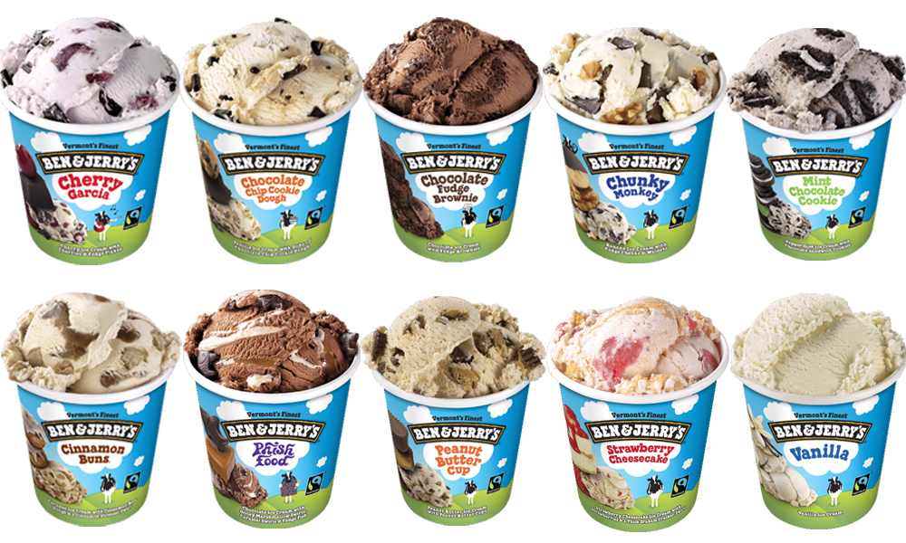
Notes:
La compañía descubrió que la inteligencia artificial y el aprendizaje automático permitieron escuchar lo que se hablaba en la esfera pública (redes sociales, servicios de streaming, etc.) Por ejemplo, al menos 50 canciones mencionaban "helado para el desayuno", y al descubrir la relativa popularidad de esta frase en varias plataformas reveló cómo el aprendizaje automático podría descubrir tendencias emergentes. El machine learning es capaz de descifrar la charla social y cultural para inspirar nuevas ideas de productos y contenidos que respondan directamente a las preferencias de los consumidores.

Slide 8
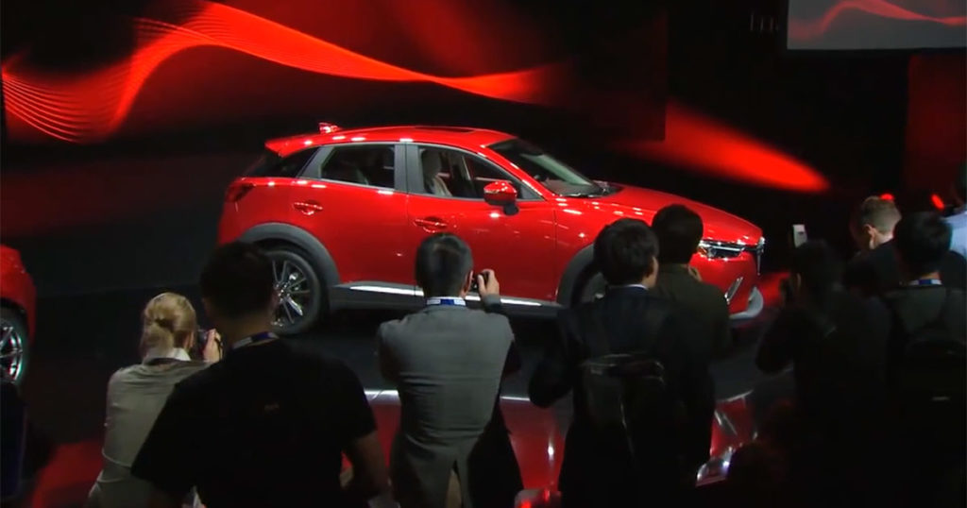

Slide 9
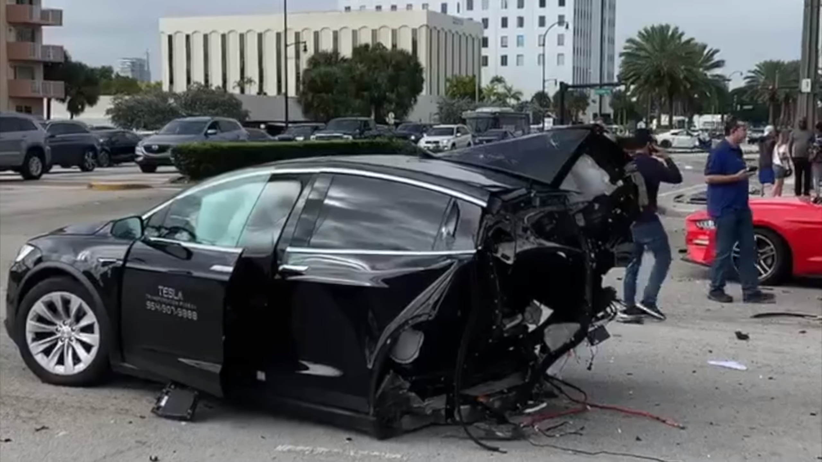
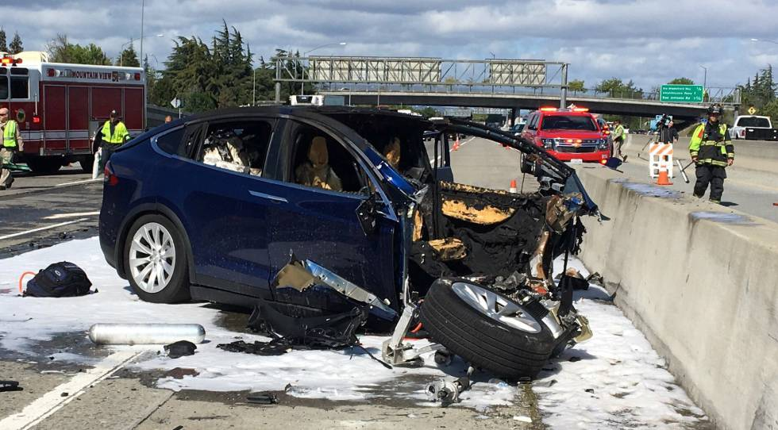
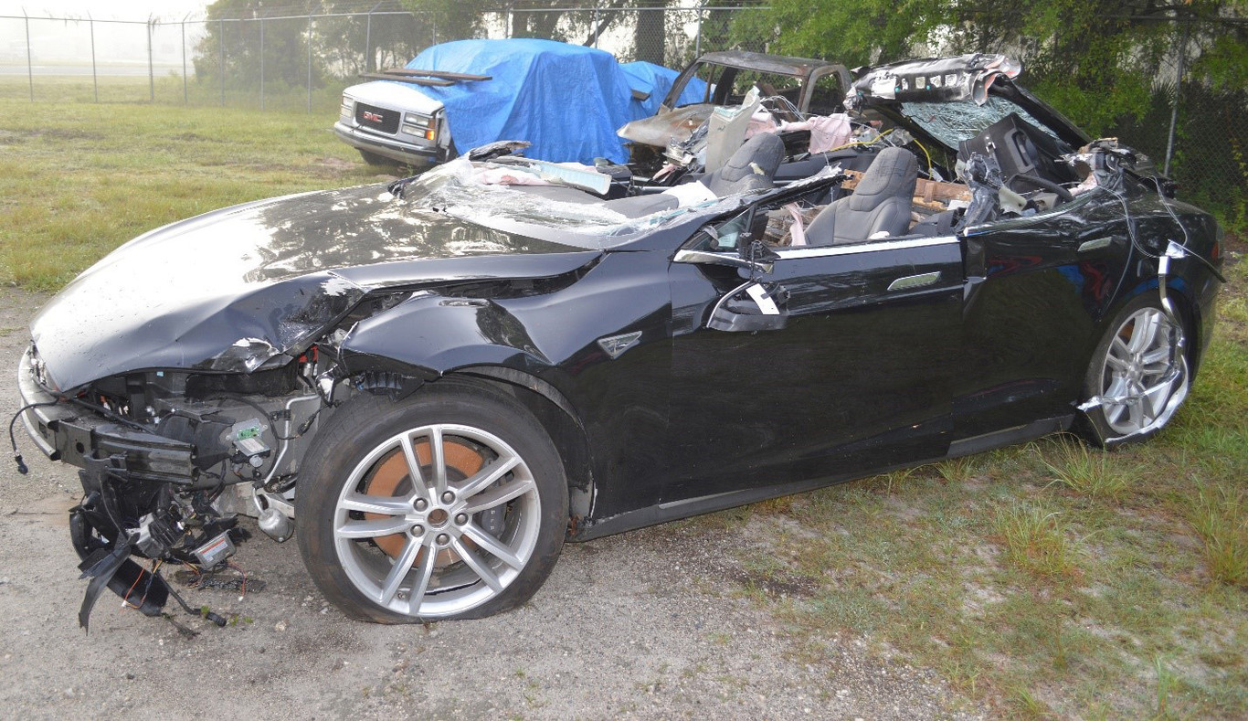

Slide 10
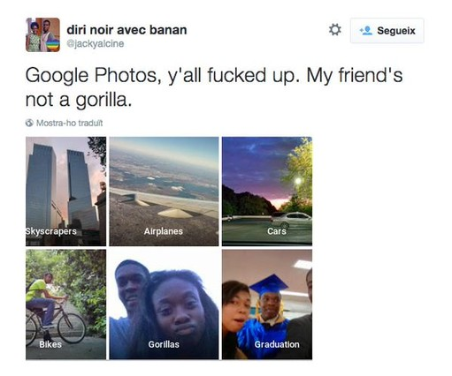

Slide 11
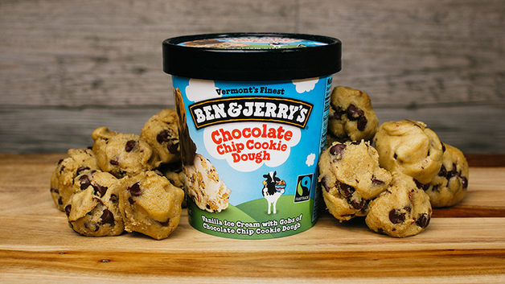
“Helado para el desayuno”

Slide 12
